Slide 1
垂径定理
第三章 圆
WWW.PPT818.COM

Slide 2
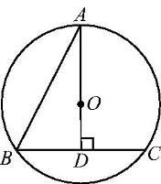
知识点1 垂径定理及推论
1.下列命题中错误的有 ( C )
①弦的垂直平分线经过圆心;②平分弦的直径垂直于弦;③平分弦的直径平分弦所对的两段弧.
A.0个 B.1个 C.2个 D.3个
2.如图,AB,BC是☉O的两条弦,AO⊥BC,垂足为D.若☉O的半径为10,BC=16,则AB的长为 ( D )

Slide 3
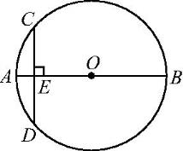
3.(泸州中考)如图,AB是☉O的直径,弦CD⊥AB于点E.若AB=8,AE=1,则弦CD的长是 ( B )
【变式拓展】(安顺中考)已知☉O的直径CD=10 cm,AB是☉O的弦,AB⊥CD,垂足为M,且AB=8 cm,则AC的长为 ( C )

Slide 4
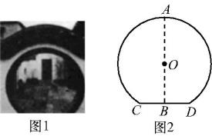
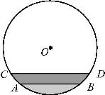
知识点2 垂径定理的应用
4.位于黄岩西城的五洞桥桥上老街目前正在修复,如图1是其中一处中式圆形门,图2是它的平面示意图.已知AB过圆心O,且垂直CD于点B,测得门洞高度AB为1.8米,门洞下沿CD宽为1.2米,则该圆形门洞的半径为 ( A )
A.1米 B.1.2米
C.1.6米 D.1.8米
5.一条排水管的横截面如图所示,已知排水管的半径OA=1 m,水面宽AB=1.2 m.若某天下雨后,水管水面上升了0.2 m,则此时排水管水面宽CD等于 1.6 m.

Slide 5
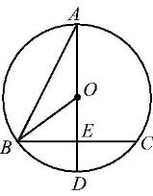
6.如图,已知AD是☉O的直径,AB,BC是☉O的弦,AD⊥BC,垂足是点E,BC=8,DE=2,求☉O的半径和sin ∠BAD的值.

Slide 6
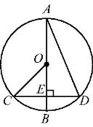
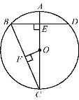
7.过☉O内一点M的最长弦长为10 cm,最短弦长为8 cm,则OM的长为 ( C )
A.9 cm B.6 cm C.3 cm D.
8.(广州中考)如图,在☉O中,AB是直径,CD是弦,AB⊥CD,垂足为E,连接CO,AD, ∠BAD=20°,则下列说法中正确的是 ( D )
A.AD=2OB B.CE=EO
C.∠OCE=40° D.∠BOC=2∠BAD
9.(衢州中考)如图,AC是☉O的直径,弦BD⊥AO于点E,连接BC,过点O作OF⊥BC于点F.若BD=8 cm,AE=2 cm,则OF的长度是 ( D )

Slide 7
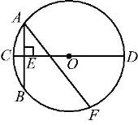

Slide 8
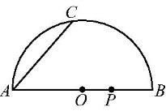
11.如图,AB是半圆O的直径,AC是弦,点P从点B开始沿BA边向点A以1 cm/s的速度移动.若AB的长为10 cm,点O到AC的距离为4 cm.
(1)求弦AC的长;
(2)问经过几秒后,△APC是等腰三角形.
解:(1)过点O作OD⊥AC于点D,
易知OD平分AC,AO=5 cm,OD=4 cm,
从而AD=3 cm,AC=6 cm.
(2)经过 后,AC=PC,△APC是等腰三角形;
经过4 s后,AP=AC,△APC是等腰三角形;
经过5 s后,AP=CP,△APC是等腰三角形.

Slide 9
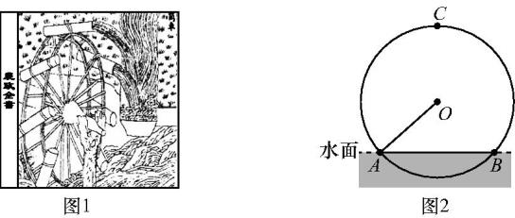
12.(安徽中考)筒车是我国古代发明的一种水利灌溉工具.如图1,明朝科学家徐光启在《农政全书》中用图画描绘了筒车的工作原理.如图2,筒车盛水桶的运行轨道是以轴心O为圆心的圆.已知圆心在水面上方,且圆被水面截得的弦AB的长为6米,∠OAB=41.3°.若点C为运行轨道的最高点(C,O的连线垂直于AB),求点C到弦AB所在直线的距离.(参考数据:sin 41.3°≈0.66,cos 41.3°≈0.75,tan 41.3°≈0.88)

Slide 10
解:连接CO并延长,交AB于点D,则CD⊥AB,∴D为AB的中点.
所求运行轨道的最高点C到弦AB所在直线的距离即为线段CD的长.
∴CD=CO+OD=AO+OD=2.64+4=6.64.
答:运行轨道的最高点C到弦AB所在直线的距离约为6.64米.

Slide 11
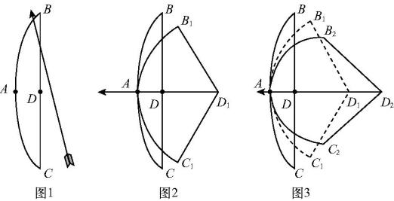
13.(金华中考)如图1是小明制作的一副弓箭,A,D分别是弓臂BAC与弓弦BC的中点,弓弦BC=60 cm.沿AD方向拉弓的过程中,假设弓臂BAC始终保持圆弧形,弓弦不伸长.如图2,当弓箭从自然状态的点D拉到点D₁时,有AD₁=30 cm,∠B₁D₁C₁=120°.
(1)图2中,求弓臂两端B₁,C₁的距离.
(2)如图3,将弓箭继续拉到点D₂,使弓臂B₂AC₂为半圆,则D₁D₂的长为多少?

Slide 12
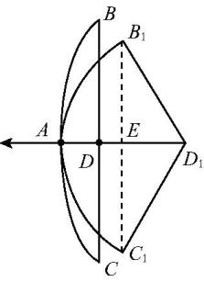
解:(1)如图,连接B₁C₁,B₁C₁与AD₁相交于点E,
∵D是弓弦BC的中点,
∴AD₁=B₁D₁=C₁D₁=30 cm,
由三点确定一个圆可知,D₁是弓臂B₁AC₁的圆心.
∵A是弓臂B₁AC₁的中点,

Slide 13
(2)连接B₂C₂,B₂C₂与AD₁相交于点E₁,
∵将弓箭继续拉到点D₂,使弓臂B₂AC₂为半圆,
∴E₁是弓臂B₂AC₂的圆心.
∵弓臂B₂AC₂长不变,

